Slide 1

Primov algoritam PARALELIZACIJA

Slide 2



Sadržaj
UVOD
Osnovni pojmovi,definicije I SVOJSTVA
SEKVENCIJALI PRIMOV ALGORITAM
Grafički prikaz,Definicija,SEKVENCIJALNI KOD
PARALELIZOVANI PRIMOV ALGORITAM
Ukratko o ovoj nasoj paralelizaciji,PARALELIZOVANI KOD
ANALIZA SLOŽENOSTI
Poredjenje (SEKVENCIJALNI vs PARALELNI)

Slide 3

UVOD

Slide 4
OSNOVNI POJMOVI I SVOJSTVA
Broj čvorova (V) u grafu i razapinjućem stablu je isti
Postoji fiksni broj grana u RS koji je jednak jednom manjem od ukupnog broja čvorova (E = V-1)
Razapinjujuće stablo – definisano kao podgraf nalik stablu povezanog neusmjerenog grafa koji uključuje sve čvorove grafa.
Minimalno razapinjujuće stablo – ima svojstva razapinjujućeg stabla sa dodatnim ograničenjima da ima minimalne moguće težine medju svim mogućim razapinjućim stablima.
Greedy algoritam – predstavljaju klase algoritama koji donose lokalno optimalne izbore u svakom koraku u nadi da će pronaći globalno optimalno rešenje.
RS ne bi treblo da bude nepovezano
RS treba da bude aciklično,što znači da u stablu ne bi bilo ciklusa
Ukupni trošak RS definiše se kao zbir težina grana svih grana RS-a
Za graf može postojati mnogo mogućih RS

Slide 5
PRIMOV
ALGORITAM
SEKVENCIJALNI

Slide 6
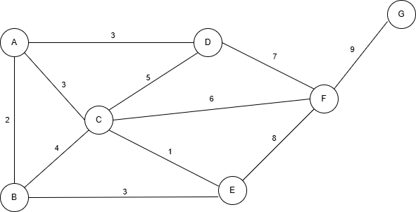
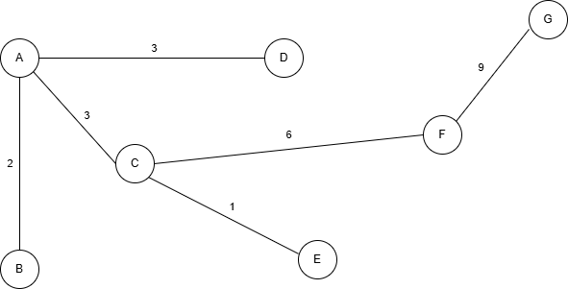
Grafički prikaz (primjer)
PRIMJER
KONAČNO REŠENJE
Primov algoritam je algoritam minimalnog razapinjućeg stabla koji uzima graf kao ulaz i pronalazi podskup grana tog grafa koje :
formiraju stablo koje uključuje svaki čvor
Imaju minimalni zbir težina medju svim stablima koja se mogu formirati iz grafa

Slide 7
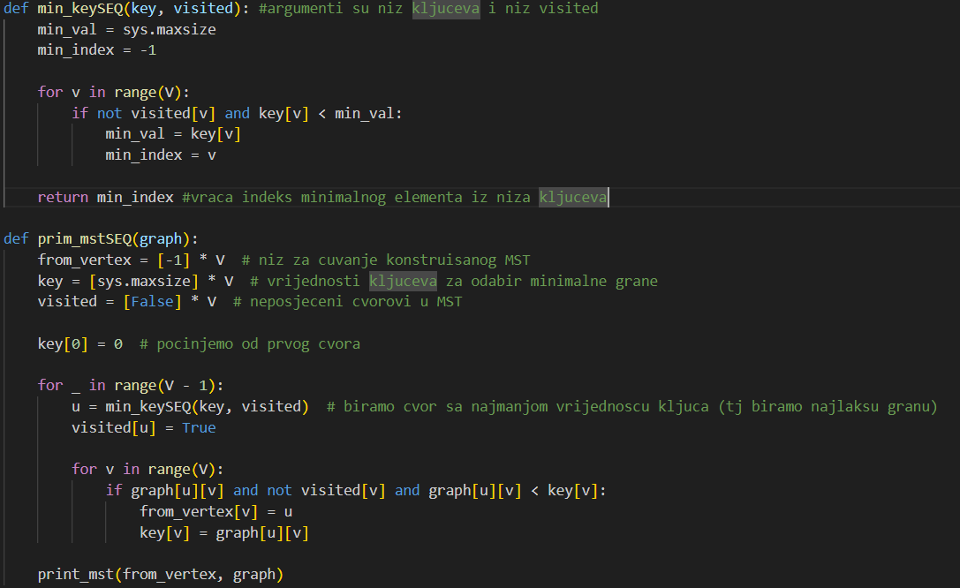
(SEKVENCIJALNI KOD)

Slide 8
PARALELIZOVANI PRIMOV
ALGORITAM

Slide 9
Naša paralelizovana verzija Primovog algoritma koristi CUDA i CuPy kako bi ubrzala proces izračunavanja minimalnog razapinjujućeg stabla (MST).
Za razliku od sekvencijalnog traženja minimuma, koristi GPU ubrzanje za efikasno ažuriranje ključnih vrijednosti i praćenje posjećenih čvorova.
Konkretno kod našeg algoritma poboljšanje dolazi od paralelnog ažuriranja ključnih vrijednosti
(key array) – umjesto iteriranja kroz svaki čvor pojedinačno,
koristi matematičke maske (cp.where) kako bi istovremeno ažurirao sve čvorove na GPU.
Time se drastično smanjuje broj iteracija koje CPU mora da obrađuje!
Paralelna verzija omogućava značajno bržu obradu velikih grafova, jer koristi masovno paralelne operacije i efikasno upravlja memorijom unutar GPU-a, umjesto da sve računa na CPU-u.

Slide 10
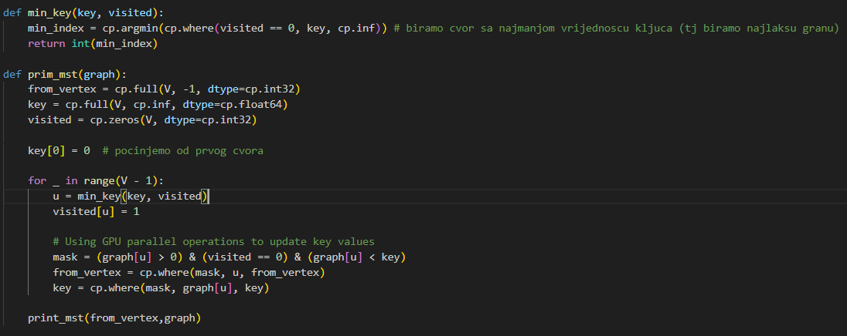
(PARALELIZOVANI KOD)

Slide 11

ANALIZA SLOŽENOSTI

Slide 12
pA
SEKVENCIJALNI VS PARALELIZOVANI
Paralelizovani kod koristi CuPy, biblioteku za GPU računanje, kako bi se ubrzale operacije nad nizovima
min_key koristi CuPy funkciju cp.argmin da istovremeno traži minimalni element na GPU-u, čime se značajno ubrzava process
Paralelizovana verzija ”koristi maskiranje na GPU-u” koristi logičku operaciju where da ažurira ključ i from_vertex niz simultano za više čvorova
Paralelizovani kod iskorištava simultane operacije na GPU-u, smanjujući vrijeme izvršavanja
Koristi standardne Python strukture podataka (list i sys.maxsize) i radi sve operacije sekvencijalno
Pronalaženje minimalnog ključa(funkcija min_keySEQ iterira kroz cijeli niz key i traži najmanju vrijednost sekvencijalno)
Ažuriranje ključeva i veza(provjeravajući da li treba ažurirati vrijednost key)
Efikasnost(Sekvencijalni kod izvršava sve operacije po jedan korak, što može biti sporo za velike grafove)

Slide 13
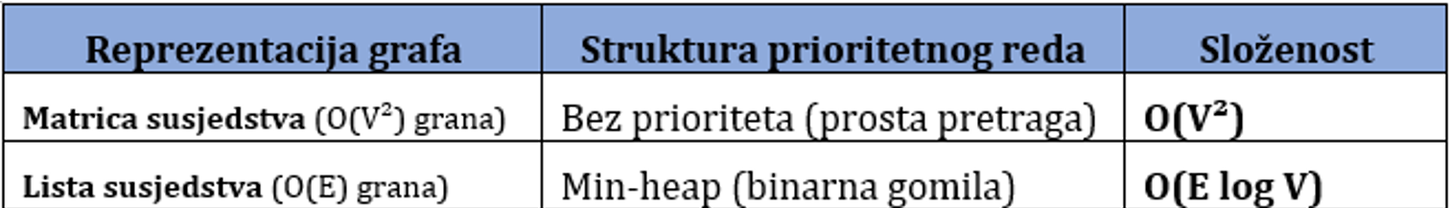
🔹 O(V²) se koristi kod gustih grafova (mnogo grana). 🔹O(E log V) je optimalno kada koristimo min-heap

Slide 14
REZULTATI
Broj čvorova | SEKVENCIJALNI | PARALELIZOVANI
500 | 0.015s | 0.202s
1000 | 0.062s | 0.447s
3000 | 0.572s | 1.202s
6000 | 2.475s | 2.413s
10000 | 8.032s | 4.012s
20000 | 88.497s | 9.435s
25000 | 135.248s | 14.899s
Radjeno na mašini: I7 12650H 10cores 16 Logical Processors 16gb RAM,RTX 3050 Ti 4gb GDDR6

Slide 15
“
HVALA

